Slide 1
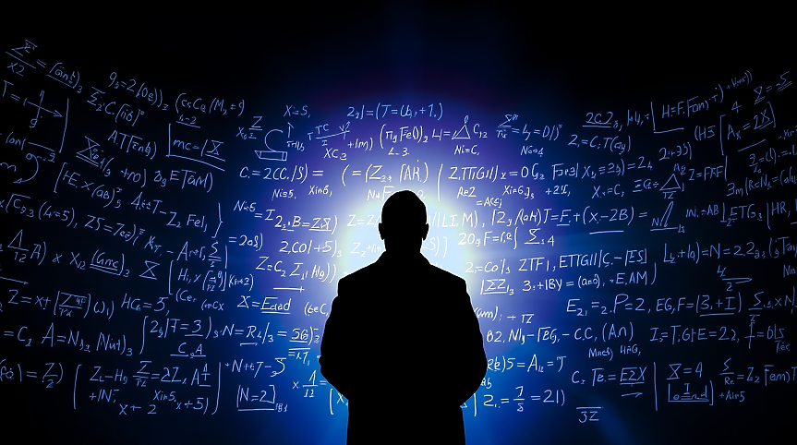
КВАНТОВА ФИЗИКА
От Виктор Михайлов и Костадин Хазуров 8в

Slide 2
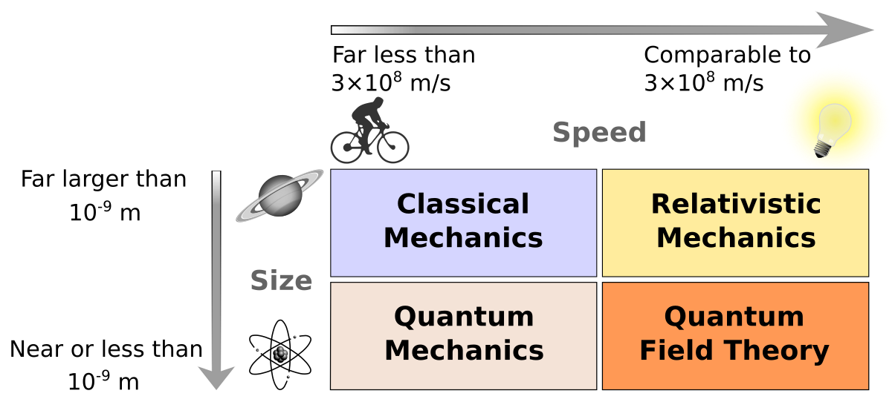
Какво е класическа физика
Класическата физика изучава движението и взаимодействието на телата в макросвета. Тя описва явленията чрез точни закони и формули. Според нея, ако знаем началните условия, можем точно да предвидим бъдещето на системата. Класическата физика работи отлично при обекти с големи размери.

Slide 3
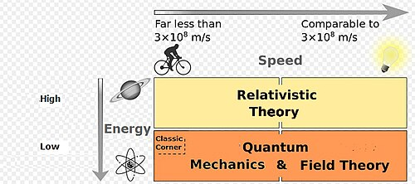
Основни области на класическата физика
Механика
Термодинамика
Оптика
Електричество и магнетизъм
Тези области описват ежедневни явления като движение, топлина, светлина и електричен ток.

Slide 4
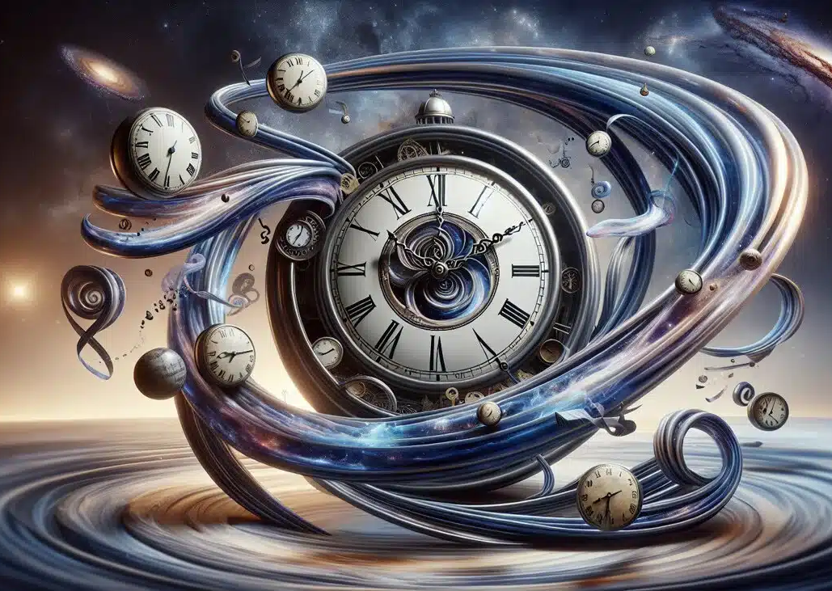
Представи в класическата физика
Представи в класическата физика
Частиците имат точно място и скорост
Явленията са непрекъснати
Наблюдението не влияе на резултата
Светът се разглежда като подредена и предсказуема система.

Slide 5
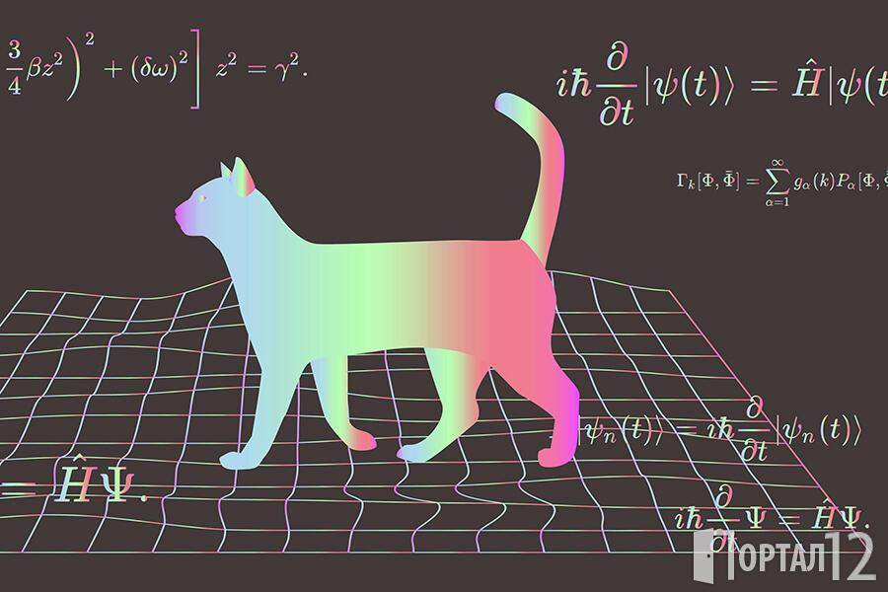
Ограничения на класическата физика
Класическата физика не може да обясни:
Излъчването на абсолютно черно тяло
Фотоелектричния ефект
Поведението на атомите
Тези проблеми показват, че са нужни нови закони.

Slide 6
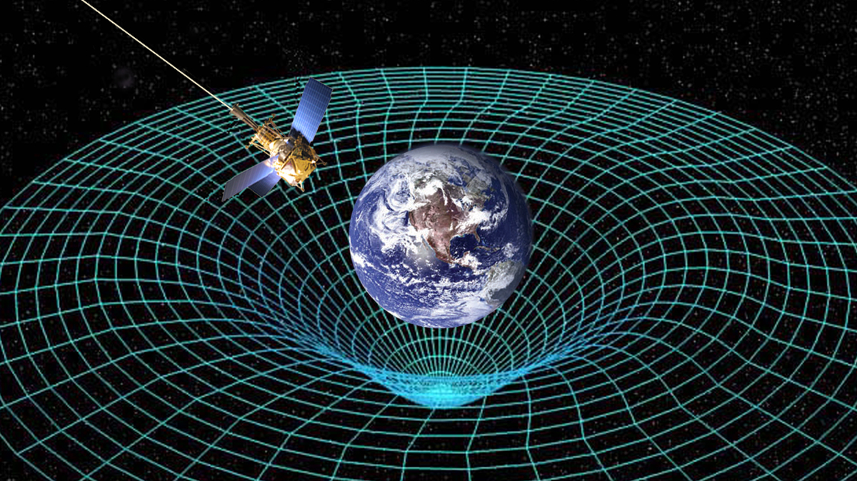
Как възниква квантовата физика
Квантовата физика се появява в началото на XX век. Тя се развива благодарение на учени като Макс Планк, Алберт Айнщайн и Нилс Бор. Те откриват, че енергията не се предава непрекъснато, а на малки порции – кванти.

Slide 7
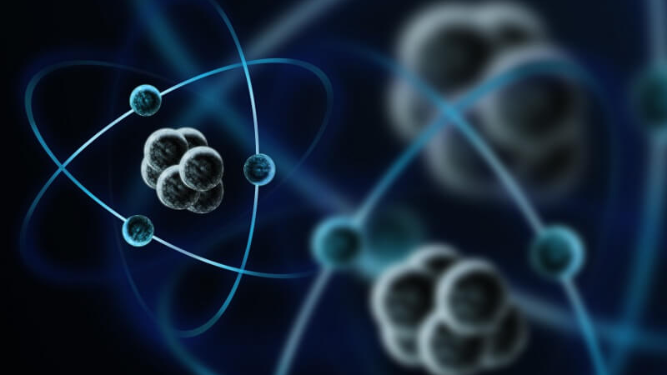
Какво е квантова физика
Квантовата физика изучава света на много малките частици – атоми и елементарни частици. Тя показва, че на микроскопично ниво природата се държи по различен начин. Резултатите често са вероятностни, а не напълно точни.

Slide 8
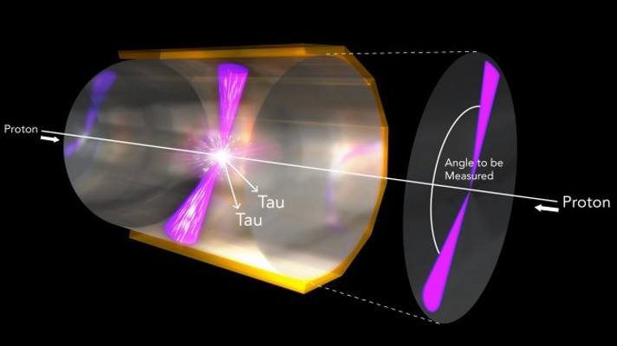
Вълново-частичен дуализъм
В квантовата физика частиците могат да се държат:
като частици
като вълни
Например светлината понякога се държи като поток от частици (фотони), а понякога като вълна.

Slide 9
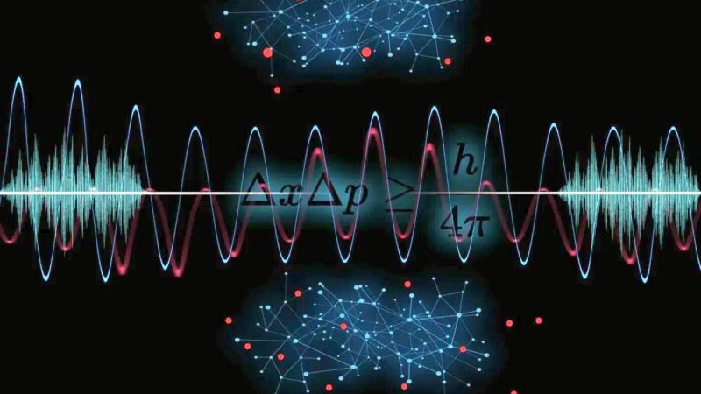
Принцип на неопределеността
Според принципа на неопределеността на Вернер Хайзенберг: Не може едновременно да се знае точно мястото и скоростта на една частица. Колкото по-точно знаем едното, толкова по-неопределено става другото.

Slide 10
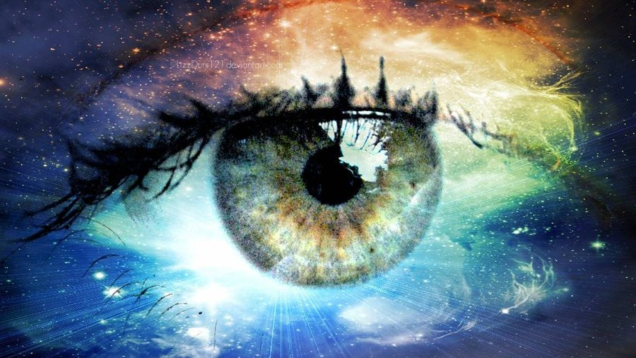
Роля на наблюдателя
В квантовата физика самото наблюдение влияе на резултата. Частицата „избира“ състояние в момента на измерването. Това е напълно неприемливо за класическата физика, но доказано експериментално.

Slide 11
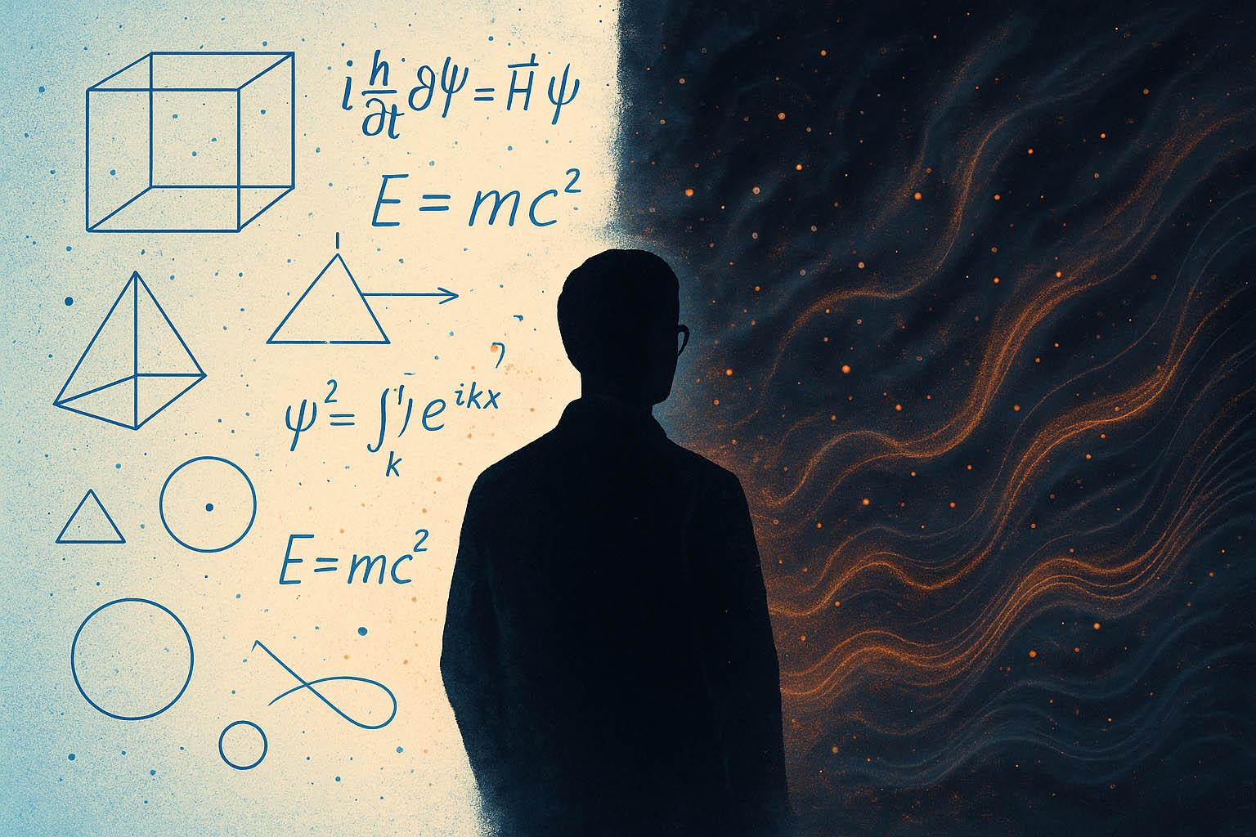
Сравнение – класическа и квантова физика
Класическа физика:
Точни резултати
Предсказуемост
Макросвет
Квантова физика:
Вероятности
Неопределеност
Микросвет

Slide 12

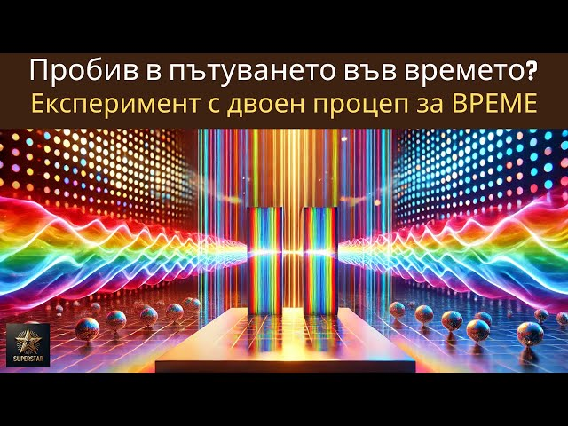
Експериментът с двойния процеп
Експериментът с двойния процеп е предложен от Томас Йънг. При него частици преминават през два тесни процепа. Без наблюдение те се държат като вълни. При наблюдение се държат като частици.
Това доказва, че в квантовата физика самото наблюдение влияе на резултата.

Slide 13
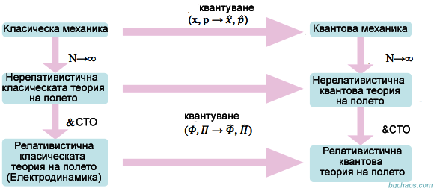
Къде се прилага квантовата физика
Лазери
Полупроводници
Компютърни чипове
Медицинска техника
Квантови компютри
Без квантовата физика съвременните технологии не биха съществували.

Slide 14
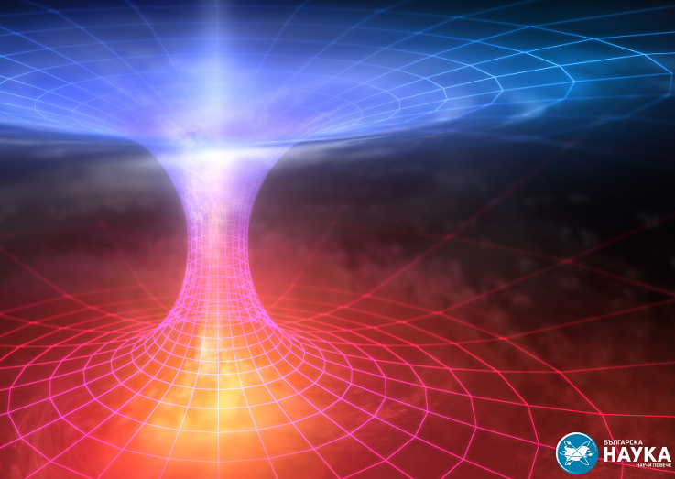
Значение на квантовата физика
Квантовата физика променя начина, по който разбираме реалността. Тя показва, че светът не винаги е логичен и предсказуем. Въпреки това, тя е една от най-точните теории в науката.

Slide 15


Благодарим ви за вниманието!!!

